Slide 1
Эксплуатация беспилотных авиационных систем
Уфимский колледж радиоэлектроники, телекоммуникаций и безопасности

Slide 2
Условия приема
В 2023 году в Уфимском колледже радиоэлектроники, телекоммуникации и безопасности открывается новая специальность 25.02.08 Эксплуатация беспилотных авиационных систем.
Срок обучения: 3 года 10 месяцев.
Приглашаем выпускников 9 классов, желающих стать операторами беспилотных летательных аппаратов.
Преимущества специальности: это перспективная специальность, спрос на операторов беспилотных аппаратов со временем будет расти. Уровень зарплат довольно высокий
Профессиональные знания и навыки:
- дистанционное пилотирование воздушных судов;
- обработка полученной информации и система ее передачи;
- крепление внешних грузов к беспилотному летательному аппарату;
-применение знаний, полученных с помощью аэронавигации.

Slide 3
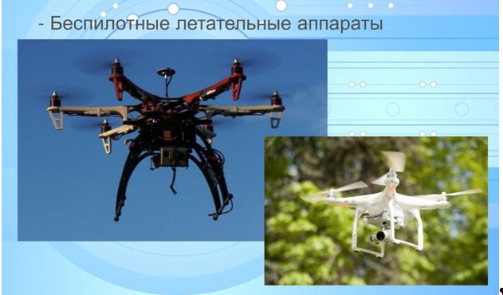
Специальность 25.02.08 Эксплуатация беспилотных авиационных систем входит в число наиболее востребованных и перспективных профессий и специальностей СПО в соответствии с мировыми стандартами и передовыми технологиями (ТОП-50).
Это молодая, энергично развивающаяся специальность на рынке труда России. Уже сегодня операторы БПЛА востребованы в вооруженных силах РФ, аграрном секторе, коммунальном хозяйстве, геодезии и картографии, нефтегазовой промышленности и энергетике, в сфере развлечений и киноиндустрии.

Slide 4
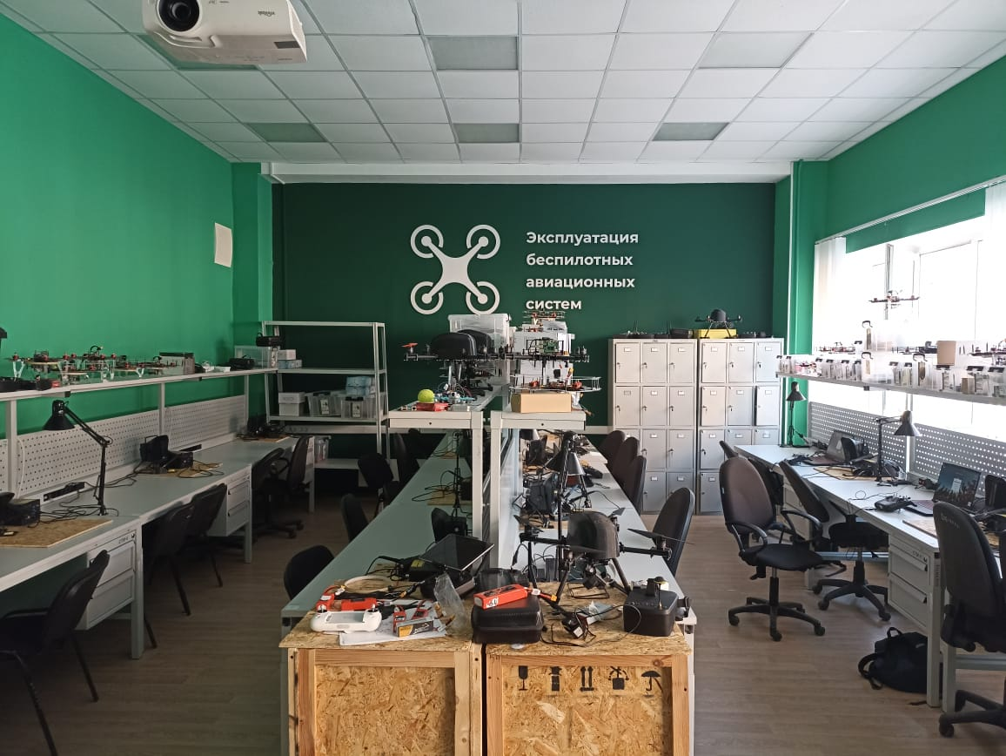
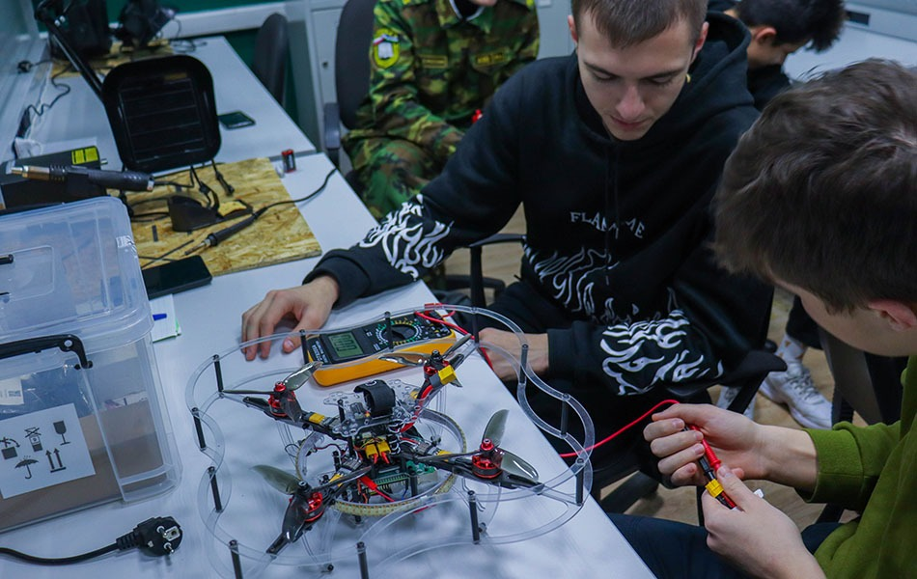
Оператор (пилот) беспилотного летательного аппарата (БПЛА) — специалист по управлению БПЛА. Он занимается подготовкой беспилотного летательного аппарата к полетам, созданием полетных заданий, настройкой техники, закрепляемой на БПЛА, фототехники, проведением полетов, оформлением необходимой сопутствующей документации, а также техническим обслуживанием и мелким ремонтом БПЛА.
Оператор беспилотных летательных аппаратов должен обладать профессиональными компетенциями, соответствующими основным видам профессиональной деятельности:
- дистанционное пилотирование беспилотных воздушных судов самолетного типа;
- дистанционное пилотирование беспилотных воздушных судов вертолетного типа;
- эксплуатация и обслуживание функционального оборудования полезной нагрузки беспилотного воздушного судна, систем передачи и обработки информации, а также систем крепления внешних грузов.

Slide 5
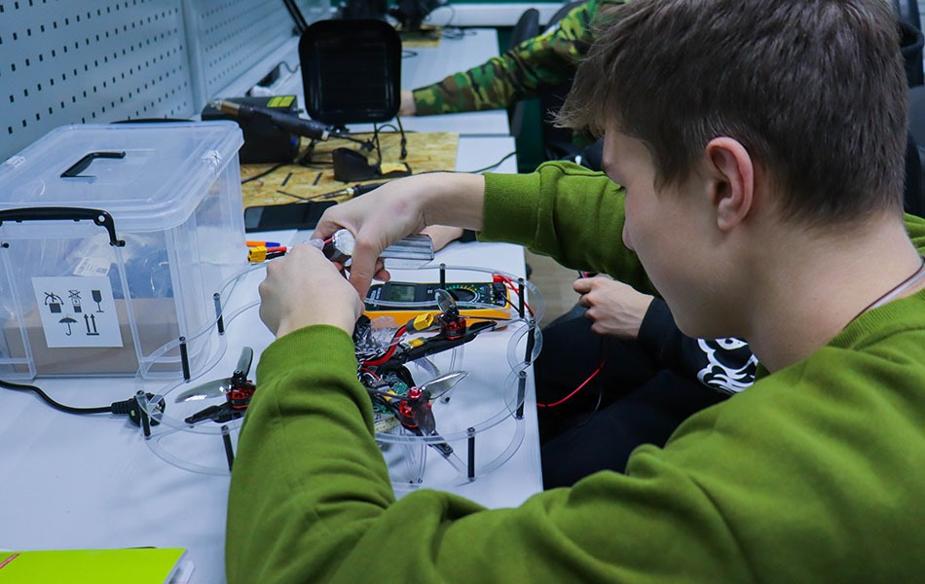
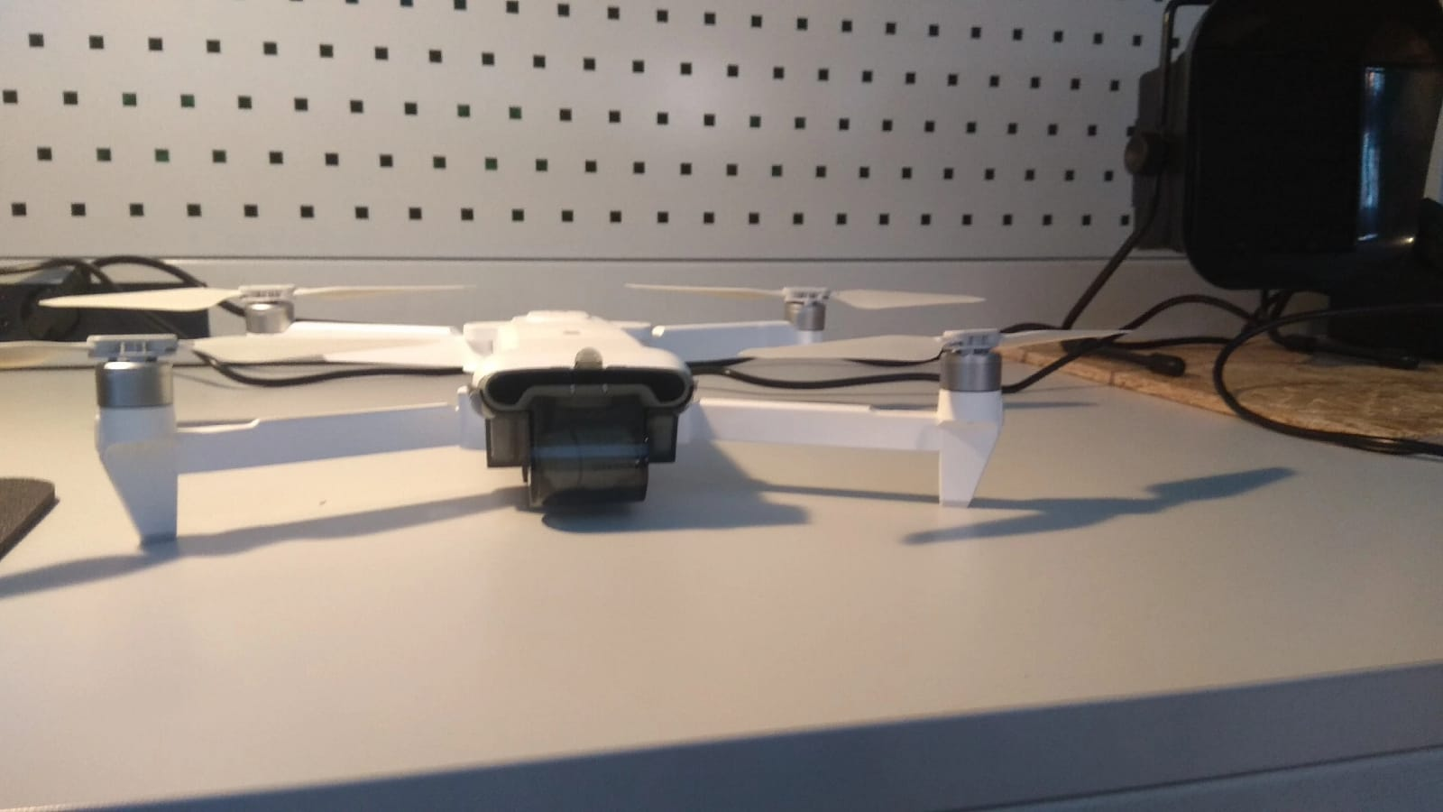
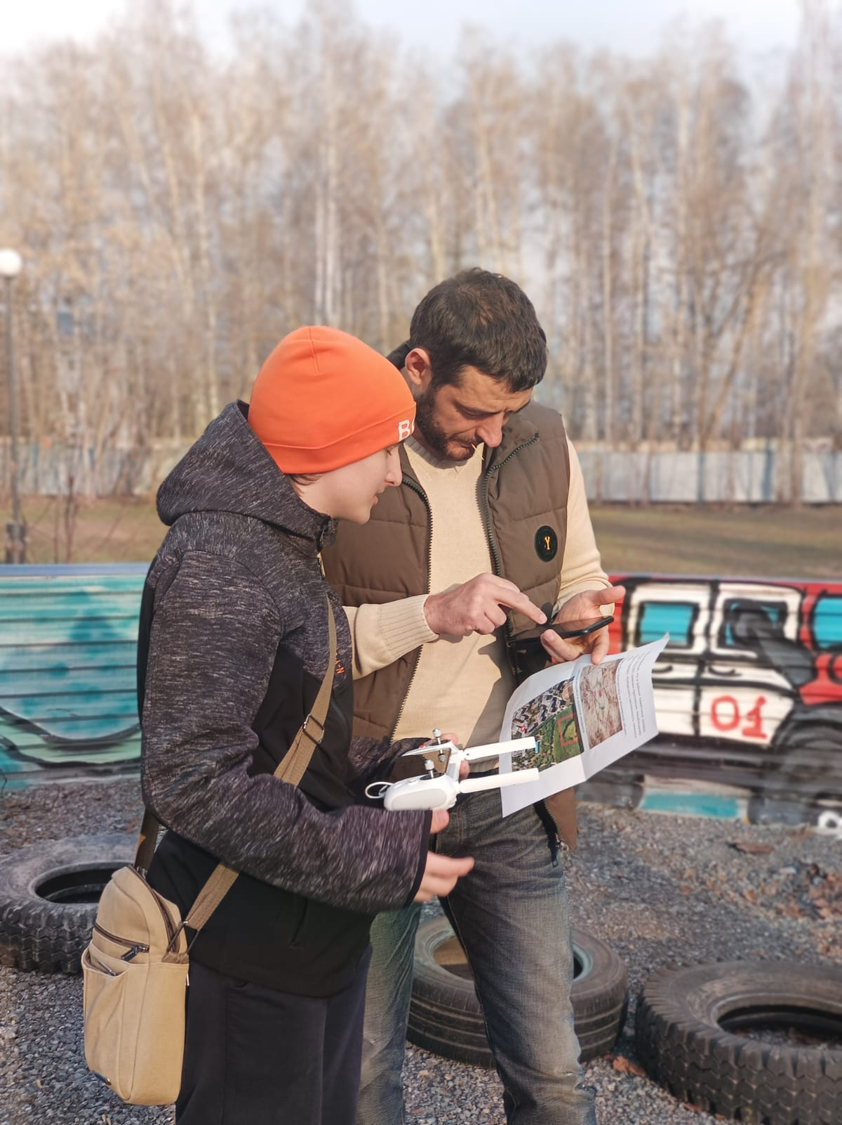
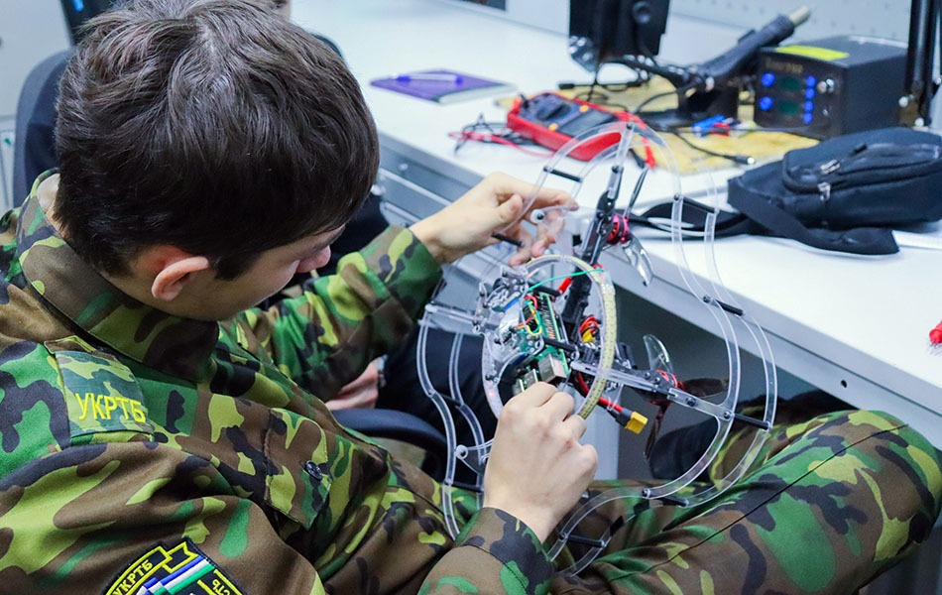
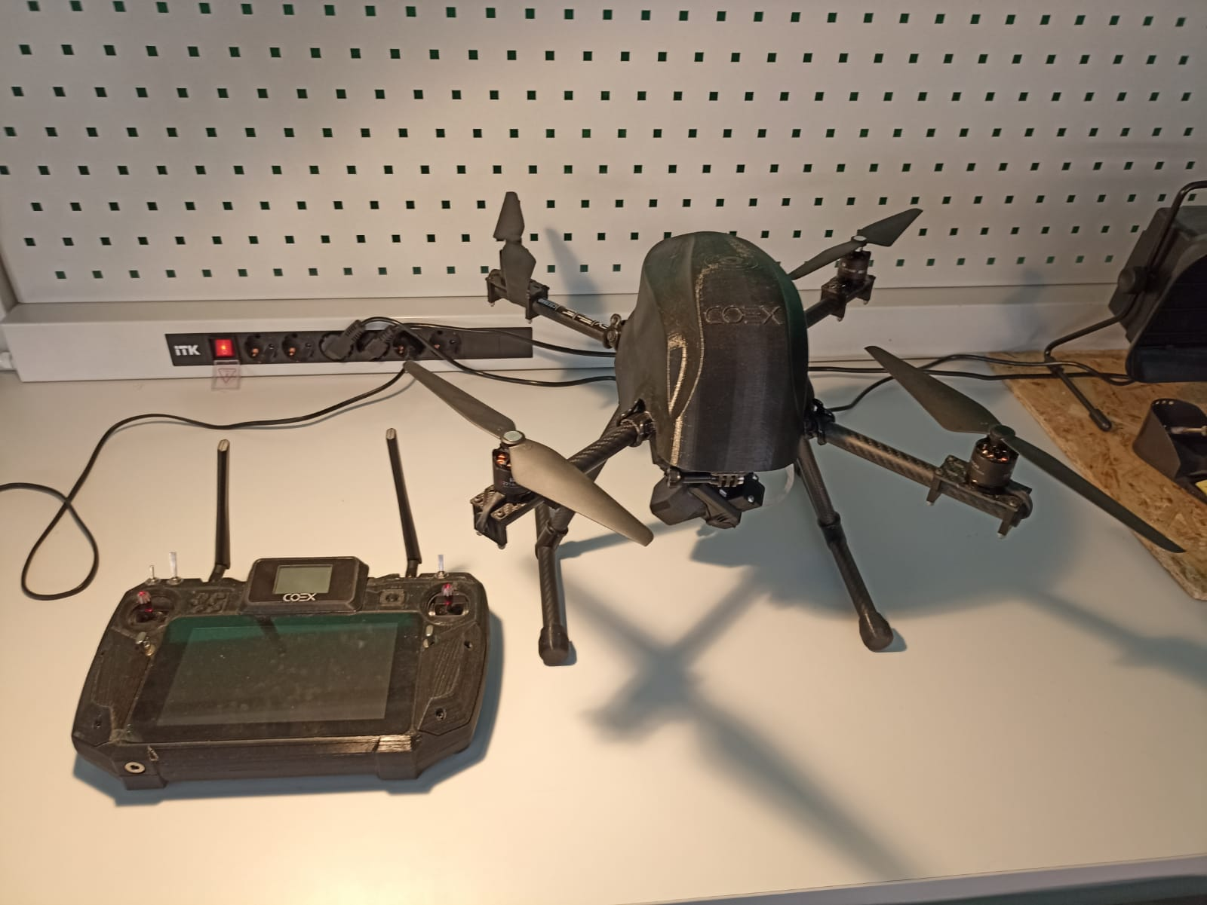
Компетенция Эксплуатация беспилотных авиационных систем заключает в себе управление и эксплуатацию, техническое обслуживание, обнаружение и устранение неисправностей беспилотной авиационной системы, применение технических средств и оборудования, используемых для управления полетом беспилотного летательного аппарата.

Slide 6
ХОТИТЕ БЫТЬ УСПЕШНЫМИ? ПРИХОДИТЕ К НАМ УЧИТЬСЯ!

